Slide 1
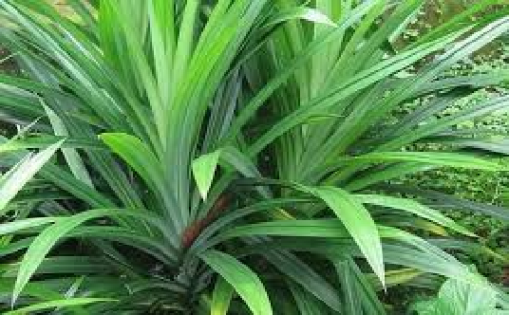

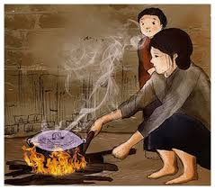
Văn bản 2
GẶP LÁ CƠM NẾP
(Thanh Thảo)

Slide 2
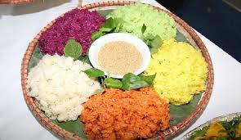

- Em biết gì về thức ăn “xôi” và “cây cơm nếp”?
+ Xôi là món ăn bằng gạo nếp nấu chín bằng hơi nước.
+ Cây cơm nếp (dứa thơm): một loại cây nhỏ, có hương thơm giống cơm nếp. Khi nấu xôi chín xong, người ta thường hay bỏ lá cơm nếp trên xôi và úp vung lại.
- Hương vị của lá cơm nếp đã gợi cho người người chiến sĩ những hình ảnh và tình cảm nào? Thầy mời các em đi vào đọc hiểu bài thơ “Gặp lá cơm nếp” của Thanh Thảo.

Slide 3
I. ĐỌC HIỂU CHUNG
1. Đọc
-Giọng điệu chậm rãi, trữ tình, sâu lắng, thiết tha.
-Chú ý vần, nhịp (nhịp 2/ 3, 3/2; riêng câu “Ôi, mùi vị quê hương” ngắt nhịp 1/4, nhấn mạnh vào thán từ “Ôi”).
-Sử dụng chiến lược đọc theo dõi. hình dung.
Xa nhà đã mấy năm
Thèm bát xôi mùa gặt
Khói bay ngang tầm mắt
Mùi xôi sao lạ lùng.
Mẹ ở đâu, chiều nay
Nhặt lá về đun bếp
Phải mẹ thổi cơm nếp
Mà thơm suốt đường con.
Ôi mùi vị quê hương
Con quên làm sao được
Mẹ già và đất nước
Chia đều nỗi nhớ thương.
Cây nhỏ rừng Trường Sơn
Hiểu lòng nên thơm mãi …

Slide 4
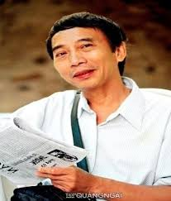


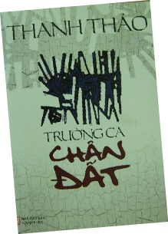

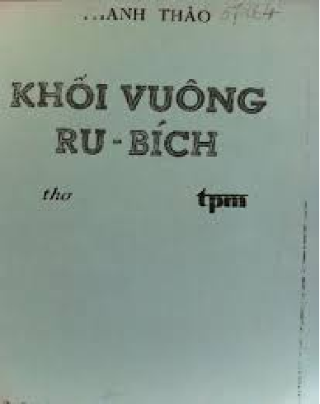
2.Tìm hiểu chung
a.Tác giả:
-Thanh Thảo sinh năm 1946, quê Quảng Ngãi.
- Thơ ông chủ yếu viết chiến tranh và thời hậu chiến.
-Tác phẩm tiêu biểu:

Slide 5
b.Tác phẩm
-Thể loại:
Thơ năm chữ
b.Phương thức biểu đạt:
Biểu cảm
c. Xuất xứ:
Trích từ “Dấu chân qua trảng cỏ”, NXB Hội Nhà văn, Hà Nội, 2015.
d.Hoàn cảnh sáng tác:
3/1971, kháng chiến chống Mĩ.
e.Đề tài:
Người lính
g. Bố cục:
-Phần 1: Hai khổ thơ đầu: Hình ảnh người mẹ trong kí ức của người con.
-Phần 2: Hai khổ thơ sau: Tình cảm của người con dành cho mẹ và quê hương, đất nước.

Slide 6
II. KHÁM PHÁ VĂN BẢN
1. Đặc điểm hình thức của bài thơ
Đặc điểm
Tác dụng
-Dung lượng
-Chia khổ
-Bài thơ ngắn gọn, tổng cộng 14 dòng.
-4 khổ, 3 khổ đầu mỗi khổ 4 dòng, khổ cuối đặc biệt chỉ có 2 dòng.
Thể hiện một cách
hàm súc, sâu nặng
tình cảm của người con đối với quê hương,
đất nước và mẹ.
Số tiếng / dòng
5 tiếng, ngắn gọn.
Cách gieo vần
-Vần chân.
-Vần liền.
Xa nhà đã mấy năm
Thèm bát xôi mùa gặt
Khói bay ngang tầm mắt
Mùi xôi sao lạ lùng.
Ngắt nhịp
-Nhịp: 2/3, 3/2.
-Tuy nhiên, có biến tấu linh hoạt để phù hợp
với tình cảm, cảm xúc của nhà thơ: nhịp 1/4
+ “Phải”: Khẳng định sự hiện hữu của mẹ.
+ “Ôi”: Biểu đạt cảm xúc dâng trào của con.
Phải / mẹ thổi cơm nếp
Ôi / mùi vị quê hương

Slide 7
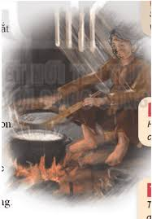
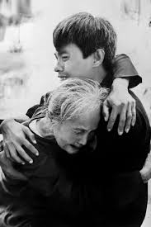
2. Hình ảnh người mẹ trong kí ức của người con
Nhân vật trữ tình (chủ thể trữ tình) và đối tượng cảm xúc trong bài thơ này ai?
-Nhân vật trữ tình: người con (người lính) ở núi rừng Trường Sơn.
-Đối tượng cảm xúc: người mẹ nơi quê nhà.
a.Hoàn cảnh của người con:
Hãy nêu nhận xét về hoàn cảnh đã gợi nhắc người con nhớ về mẹ. Người con nhớ những gì ? (HS làm việc cá nhân)

Slide 8

Hoàn cảnh gợi nhắc
người con nhớ về mẹ
Người con nhớ những gì ?
Xa nhà nhiều năm, trên đường hành quân, gặp lá cơm nếp - hương vị thơm
giống cơm nếp.
-Nhớ làn khói xôi bay ngang tầm mắt.
-Thèm bát xôi mùa gặt có hương thơm lạ lùng.
-Nhớ hình ảnh mẹ thân thương bên bếp lửa đang nấu xôi.

Slide 9
Động từ “thèm” (vị giác), cụm từ “sao lạ lùng” diễn tả nỗi nhớ bâng khuâng, xao xuyến, cồn cào, quay quắt; khát khao được sống lại tháng ngày êm đềm của tuổi thơ.
Đây là hoàn cảnh đặc biệt mà người lính trải qua trong những năm chiến tranh. Thông qua hoàn cảnh đó, người đọc nhận thấy ở người lính sự tinh tế trong cảm nhận thiên nhiên, thế giới tình cảm phong phú và ý thức trách nhiệm lớn lao với gia đình, quê hương, đất nước.

Slide 10
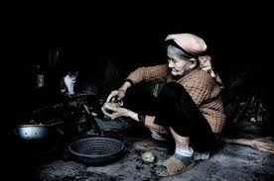
b.Hình ảnh người mẹ:
Trong kí ức của người con, hình ảnh mẹ hiện lên như thế nào?
Những dòng thơ
kể về mẹ
Hình ảnh người mẹ
trong kí ức của người con
Mẹ ở đâu, chiều nay
Nhặt lá về đun bếp
Phải mẹ thổi cơm nếp
-Mẹ là người tần tảo, vất vả,
chăm lo cuộc sống gia đình.
-Mẹ rất yêu thương các con.
-Mẹ rất giản dị, mộc mạc,
chất phác.

Slide 11
3. Tình cảm, cảm xúc của người con:
Trong khổ thơ thứ ba, người con thể hiện những tình cảm, cảm xúc gì? Vì sao những tình cảm, cảm xúc ấy lại cùng trào dâng trong tâm hồn người con khi “gặp lá cơm nếp”?
“Con quên làm sao được
Mẹ già và đất nước
Chia đều nỗi nhớ thương.”
-Nhớ mùi vị cơm nếp quê hương.
Thán từ “ôi” và cách ngắt nhịp 1/4 -> Diễn tả cảm xúc dâng trào, tột cùng.
- Tình yêu thương dành cho mẹ già và đất nước.
Yêu mẹ tần tảo, giàu đức hi sinh; yêu đất nước bình dị, nhân hậu. Tình yêu ấy chia đều nhau, hoà chung nhau.
Tình cảm, cảm xúc ấy dâng trào trong tâm hồn người con khi “gặp lá cơm nếp”, vì hương vị lá cơm nếp khiến người con nhớ đến món cơm nếp mẹ nấu. Cơm nếp là biểu tượng của quê hương - mùi vị quê hương. Và như thế, người mẹ, quê hương, đất nước gắn bó trong một mối quan hệ mật thiết. Yêu mẹ là yêu quê hương, yêu đất nước và ngược lại: “Mẹ là đất nước tháng ngày của con”.

Slide 12

Em cảm nhận như thế nào về hình ảnh người con trong bài thơ? (HS làm việc nhóm, vẽ sơ đồ tư duy).
Yêu quê hương, đất nước
(trung thành, ý thức, trách nhiệm)
Tâm hồn nhạy cảm
Yêu gia đình
(hiếu thảo)

Slide 13
4. Sẻ chia nỗi lòng của người con ( khổ thơ cuối)
Nêu cảm nhận của về khổ thơ cuối:
Cây nhỏ rừng Trường Sơn
Hiểu lòng nên thơm mãi …
Phép nhân hoá cùng với sự cấu tạo đặc biệt hai dòng, vỏn vẹn mười chữ, song lắng đọng, ngân vang tơ lòng đồng cảm giữa người con và thiên nhiên Trường Sơn. Mỗi ngọn cỏ, lá cây như có bóng dáng mẹ hiền và hình hài đất nước nên cứ mãi thơm mùi xôi nếp quê hương thân thuộc, thành hành trang để người lính vượt qua thử thách, “xẻ dọc Trường Sơn” hướng đến tương lai. Cảm ơn cây nhỏ đã thấu hiểu, động viên cho anh!

Slide 14
III. TỔNG KẾT
1. Nội dung
-Bài thơ thể hiện tình cảm sâu sắc của người con dành cho mẹ hiền và đất nước thiêng liêng của mình.
-Vẻ đẹp tâm hồn người lính trong thời chống Mĩ.
̣ 2.Nghệ thuật:
- Thể thơ năm chữ ngắn gọn, vần chân, nhịp linh hoạt.
- Từ ngữ, hình ảnh dung dị mà tinh tế, biểu cảm.
- Biện pháp tu từ: nhân hóa, liệt kê…
Hoạt động: Thảo luận nhóm “Khăn trải bàn”.

Slide 15
VIẾT KẾT NỐI VỚI ĐỌC
Viết đoạn văn ( khoảng năm đến bảy câu) nêu cảm nghĩ của em về tình cảm của người con đối với mẹ trong bài thơ “Gặp lá cơm nếp”.

Slide 16
Bài thơ “Gặp lá cơm nếp” của nhà thơ Thanh Thảo đã để lại cho người đọc ấn tượng sâu sắc về nỗi nhớ thương của người con dành cho mẹ. Người con trong bài là một người lính đã xa nhà nhiều năm. Trên đường hành quân, anh vô tình bắt gặp lá cơm nếp nên đã nhớ tới hương vị của bát xôi mùa gặt. Trong kí ức của anh, người mẹ đảm đang, tần tảo đã “nhặt lá về đun” để “thổi cơm bếp”. Bữa cơm mùa gặt chan chứa tình yêu thương của mẹ. Đối với anh, người mẹ luôn là ánh sáng soi đường, người bạn đồng hành trên bước hành trình dài phía trước. Nhớ về mẹ, người lính thổn thức trong lòng hương vị quê hương. Trái tim của người con chia đều cho mẹ già và đất nước. Việc sử dụng ngôn ngữ bình dị, hình ảnh thơ gần gũi, nhà thơ Thanh Thảo đã giúp chúng ta cảm nhận sâu sắc tình cảm của người lính dành cho mẹ. Và qua đó, nỗi nhớ thương của người con với mẹ càng thêm in sâu và để lại nhiều cảm xúc ấm áp trong tâm hồn bạn đọc.

